Slide 1
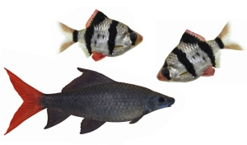
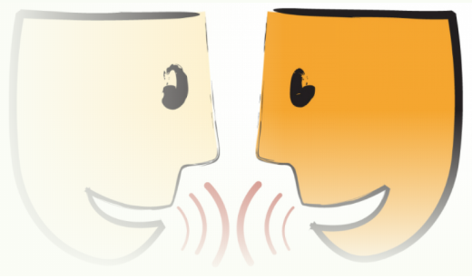

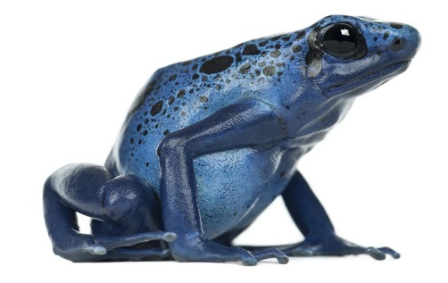
Adviseren
Les 2
dracht en geboorte

Slide 2
Inhoud les
Het adviesgesprek en draagvlak creëren
Luisteren
Werken aan folders

Slide 3
Leerdoelen vandaag
Je kan uitleggen wat adviseren is
Je weet hoe je een adviesgesprek op moet bouwen
Je weet wat belangrijk is bij goed luisteren

Slide 4
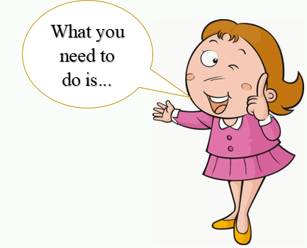
Wat is adviseren?
Helpen om keuzes te maken
Gevraagd/ongevraagd
Verplaats je in de ander
Niet dwingend maar leg uit
Geef ruimte om keuze maken
Wees eerlijk

Slide 5
Opbouw van een goed adviesgesprek
Voorbereiding : Verdiepen vak inhoud
Inleiding gesprek: Vragen stellen, vooral luisteren. Probleemanalyse. LSD
Kern: Advies geven. Vragen stellen, luisteren
Afronden: Niet overvallen, samenvatten, herhaal conclusies en advies.
Nagesprek: Vraag of het advies de vraag beantwoord.
Notes:
L Luisteren/S Samenvatten/D Doorvragen
Iedereen geeft wel eens advies. Is belangrijk in heel veel functies.
https://www.leren.nl/cursus/professionele-vaardigheden/gesprekstechnieken/adviesgesprek.html

Slide 6

Luisteren
Luisteren doe je met je
Oren
Lichaamshouding
Aandachtspunten zijn:
de woorden (wat zegt iemand letterlijk?)
de manier waarop de ander de woorden uitspreekt (toon, volume, kracht)
de houding, gebarentaal, gezichtsexpressie

Slide 7
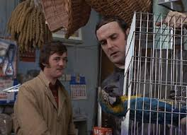

Slide 8
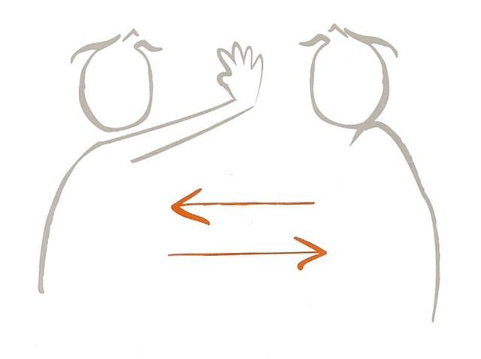
Territorium van Hall
Intieme zone
0-45
persoonlijke zone
45-120
sociale zone
120-360
publieke zone
360 - >

Slide 9

Minimaal misverstand
De ene kant van de medaille:
Je zult de ander nooit voor 100% begrijpen
De andere kant van de medaille:
De ander zal jou nooit voor 100% begrijpen
Streef er naar zo min mogelijk misverstanden te krijgen

Slide 10
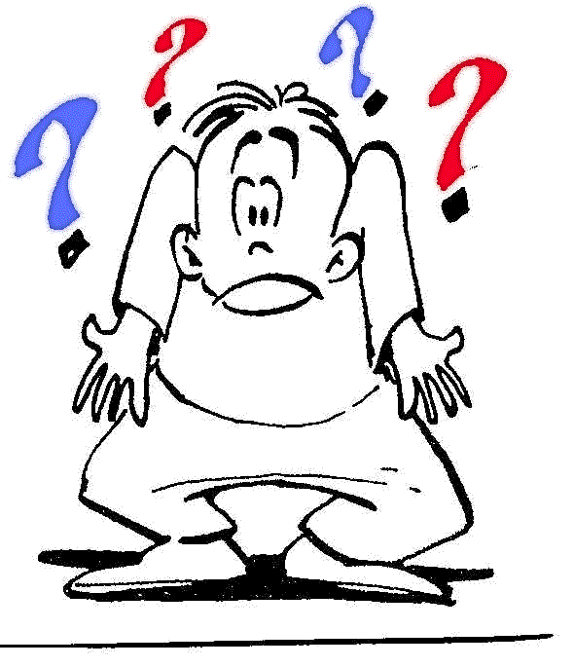
Oefening
Doel:
Oefenen in;
Luisteren en vragen stellen
Duidelijk aangeven wat je bedoeld
Nauwkeurige omschrijvingen geven

Slide 11
Variant 1.
Persoon A krijgt een voorbeeld tekening, persoon B ziet deze tekening niet. Persoon B maakt de tekening na, op basis van de omschrijving van persoon A. (met de rug tegen elkaar)
Variant 2.
Beide personen beginnen ieder met een blank vel papier. In onderling overleg probeert ieder dezelfde tekening te maken. Zonder te zien wat de ander tekent

Slide 12
Wat ging goed? Hoe kwam dat?
Noem 1 positief aspect op van de ander en
1 positief aspect van jezelf
Kun je dit toepassen in andere situaties

Slide 13

Aanhoren en luisteren

Slide 14
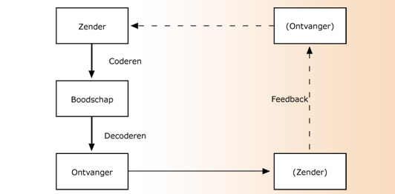
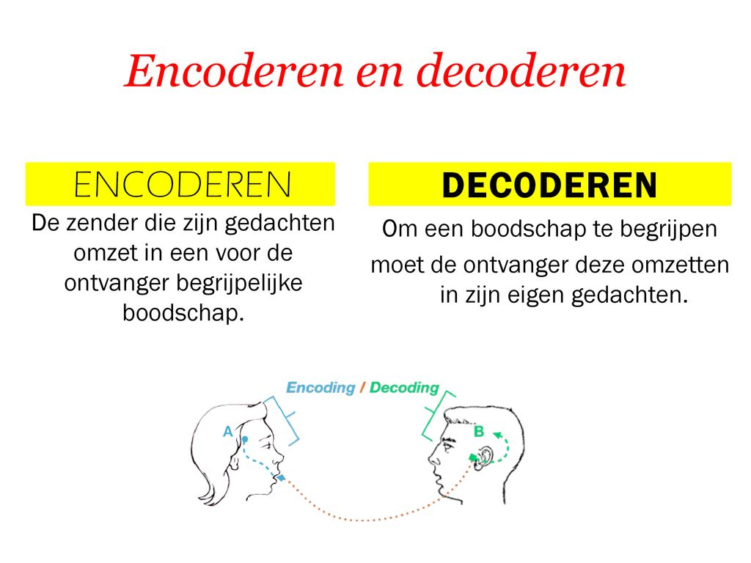
Luisteren
Samenvatten
Doorvragen

Slide 15
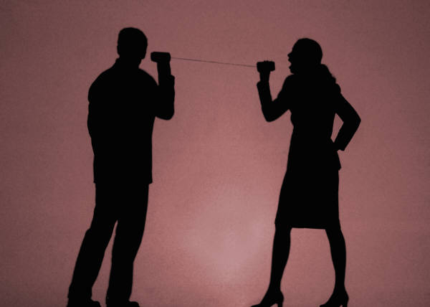
LUISTEREN
Kijk de ander aan.
Toon interesse met en zonder woorden.
Vraag naar dingen die je niet begrijpt.
Herhaal kort wat er gezegd is.
Geef je eigen mening en/of gevoel.
Let op de reactie van de ander.

Slide 16
Opdracht
Beschrijf een situatie waarin het gelukt is om wel te luisteren en een situatie waarin het evt. niet gelukt is om te luisteren.

Slide 17
Aan de slag
De opdracht die centraal staat is het
Voeren van een adviesgesprek
Individueel
Gekoppeld aan IO
Iedere week tijd voor folders
Als je 3 of 4 folders af hebt plan je een adviesgesprek bij mij in
Adviesgesprekken in de weken na de vakantie
Beoordeling adviesgesprek Beoordelingsformulier IO 3 N3

Slide 18
Terugblik les
Zijn de leerdoelen behaald?
Is de opdracht duidelijk?
Nog een tip voor de volgende les?

